Slide 1


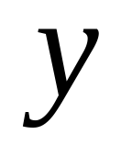

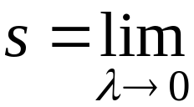













第三节、平面曲线的弧长与曲率
定义: 若在弧 AB 上任意作内接折线 ,
当折线段的最大
边长 λ→0 时,
折线的长度趋向于一个确定的极限 ,
则称
此极限为曲线弧 AB 的弧长 ,
即
并称此曲线弧为可求长的.
定理: 任意光滑曲线弧都是可求长的.
机动 目录 上页 下页 返回 结束

Slide 2
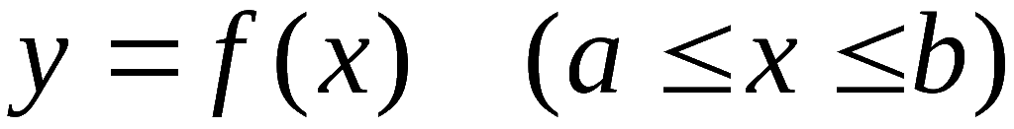

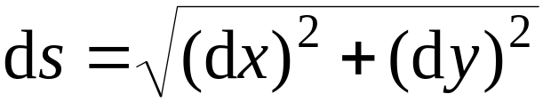


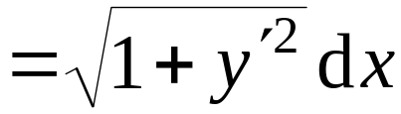
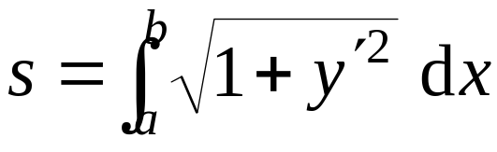





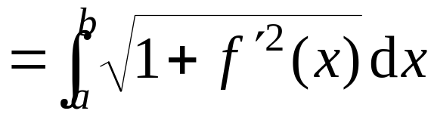
(1) 曲线弧由直角坐标方程给出:
弧长元素(弧微分) :
因此所求弧长
机动 目录 上页 下页 返回 结束

Slide 3
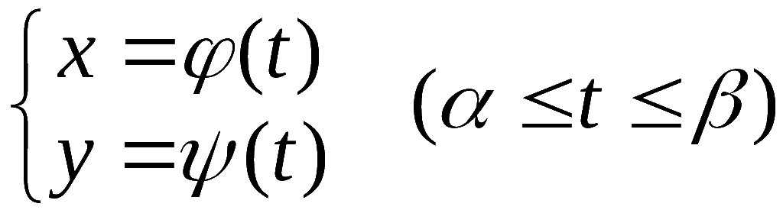

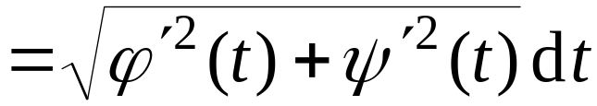
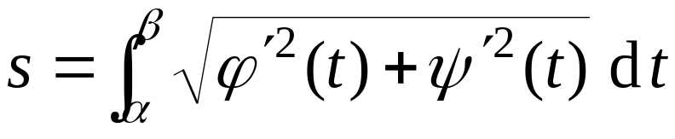
(2) 曲线弧由参数方程给出:
弧长元素(弧微分) :
因此所求弧长
机动 目录 上页 下页 返回 结束

Slide 4
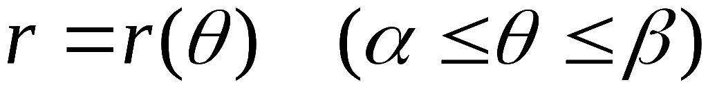

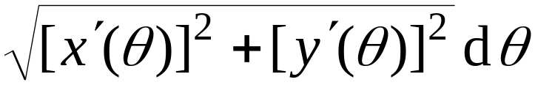
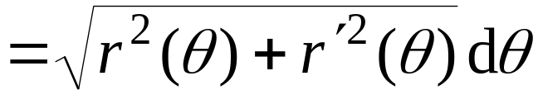
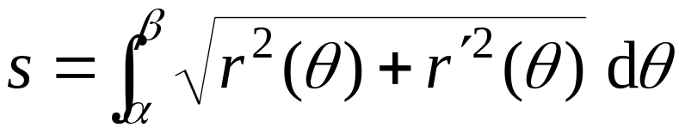
(3) 曲线弧由极坐标方程给出:
则得
弧长元素(弧微分) :
因此所求弧长
机动 目录 上页 下页 返回 结束

Slide 5
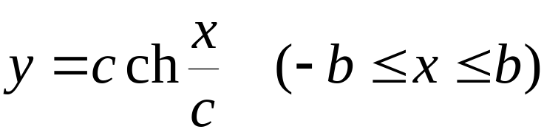


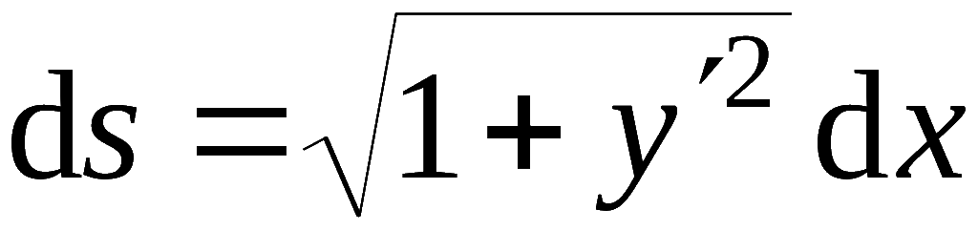
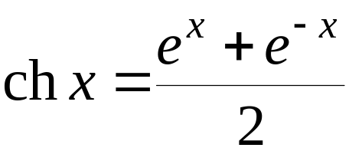
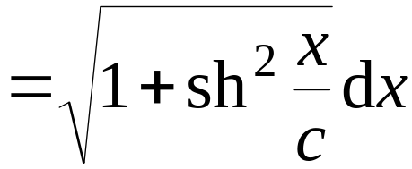
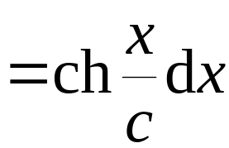
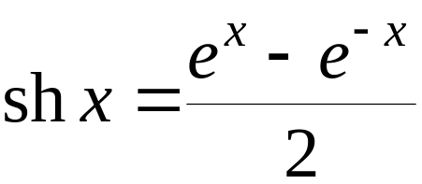
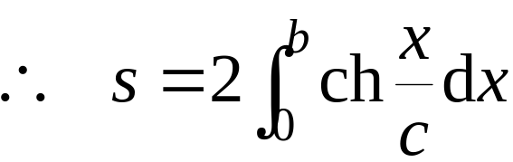
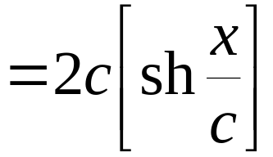



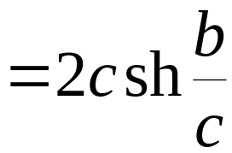
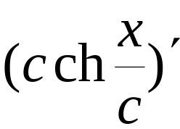
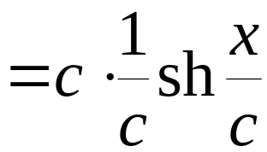


例9. 两根电线杆之间的电线, 由于其本身的重量,
下垂
成悬链线 .
悬链线方程为
求这一段弧长 .
解:
机动 目录 上页 下页 返回 结束

Slide 6
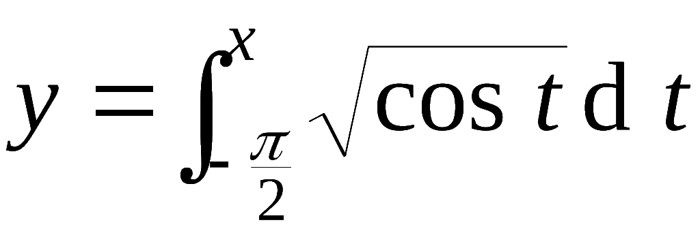

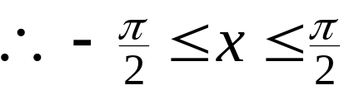
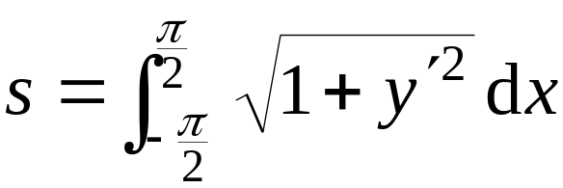
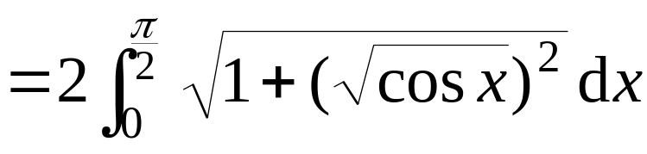
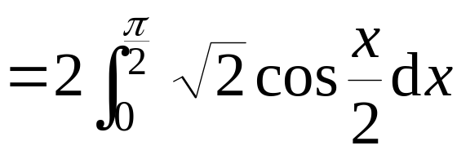
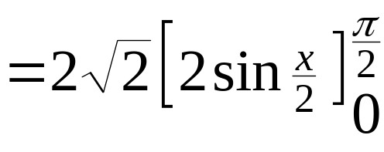

例10. 求连续曲线段
的弧长.
解:
机动 目录 上页 下页 返回 结束
Notes:
典型P282 例1.24

Slide 7
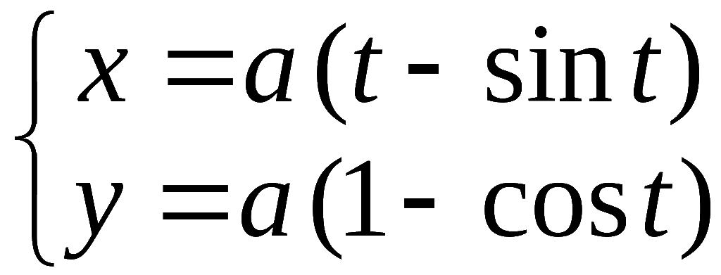

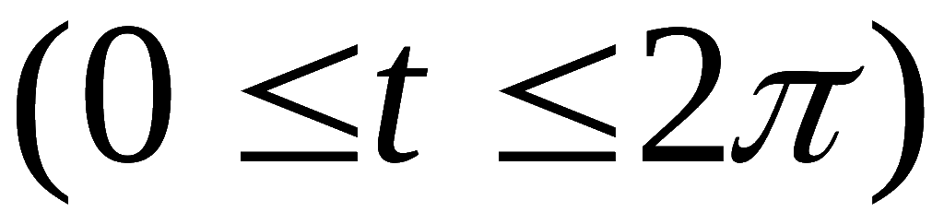

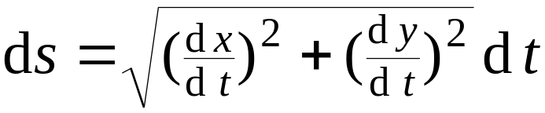

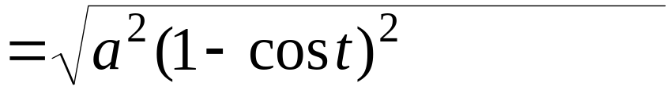



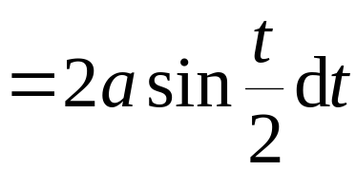
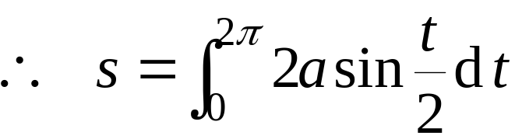
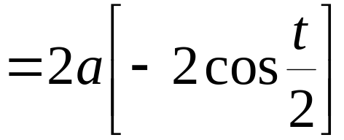


例11. 计算摆线
一拱
的弧长 .
解:
机动 目录 上页 下页 返回 结束

Slide 8

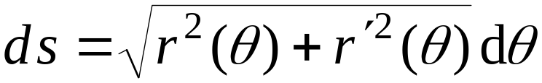
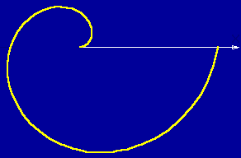



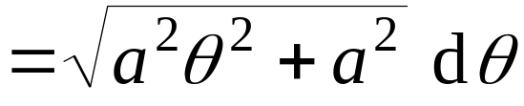


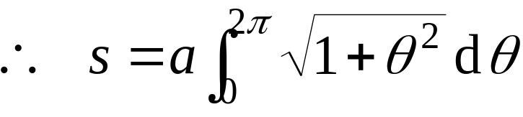
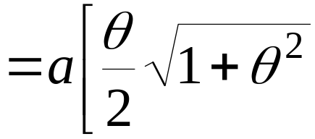
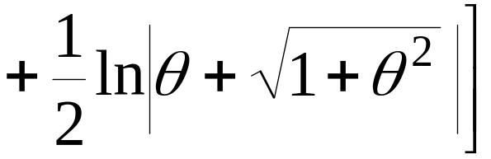

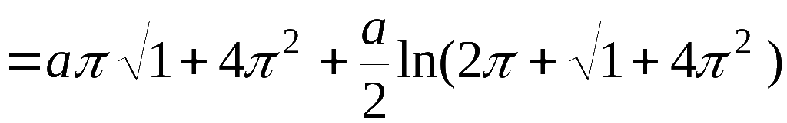
例12. 求阿基米德螺线
相应于 0≤θ≤2π
一段的弧长 .
解:
小结 目录 上页 下页 返回 结束
Notes:
根据学时安排, 若本次课只讲到此处, 则运行时点击按钮“小结”转向“内容小结”第一部分,
并根据情况运行后面的思考与练习题, 然后结束本次课.

Slide 9
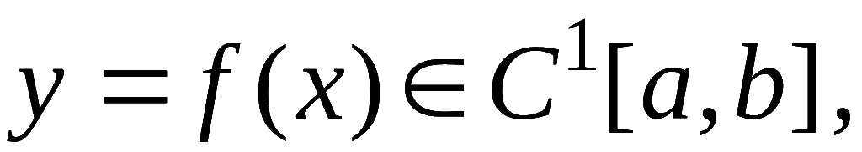
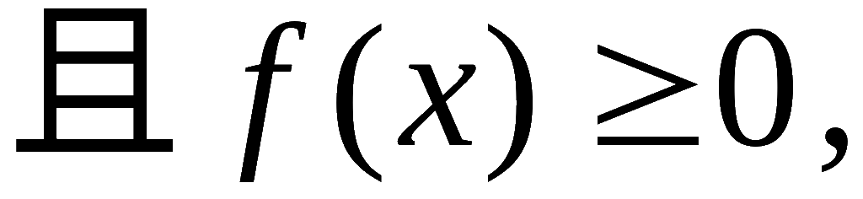


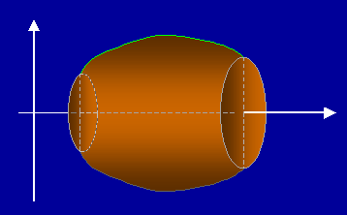

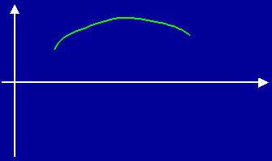
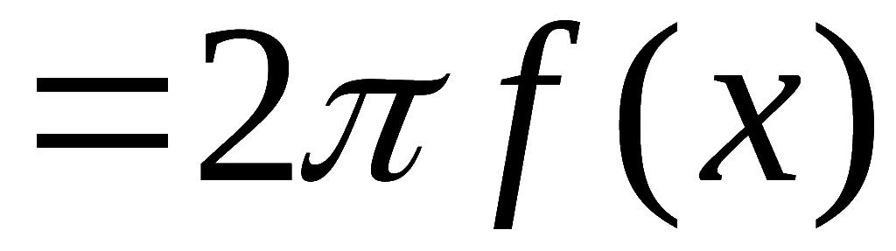





第四节、旋转体的侧面积
设平面光滑曲线
求
它绕 x 轴旋转一周所得到的旋转曲面的侧面积 .
取侧面积元素:
积分后得旋转体的侧面积
机动 目录 上页 下页 返回 结束
Notes:
(L.P197, 三)(L.P197 例13)

Slide 10













例19. 计算圆
x 轴旋转一周所得的球台的侧面积 S .
解: 对曲线弧
应用公式得
当球台高 h＝2R 时, 得球的表面积公式
机动 目录 上页 下页 返回 结束

Slide 11











例20. 求由星形线
绕 x 轴旋转
一周所得的旋转体的表面积 S .
解: 利用对称性
星形线 目录 上页 下页 返回 结束
Notes:
运行时, 点击按钮 “星形线”, 可显示星形线的生成及参数的几何意义, 演示结束自动返回.

Slide 12





星形线
星形线是内摆线的一种.
(当小圆在圆内沿圆周滚动
时, 小圆上的定点的轨迹为是内摆线)
参数的几何意义
大圆半径
R＝a
小圆半径
点击图片任意处
播放开始或暂停

Slide 13



内容小结
3. 平面曲线的弧长
弧微分:
注意: 求弧长时积分上下限必须上大下小
直角坐标方程
曲线方程
参数方程方程
极坐标方程
4. 旋转体的侧面积
侧面积元素为
(注意在不同坐标系下 ds 的表达式)
机动 目录 上页 下页 返回 结束

Slide 14












思考与练习
1.用定积分表示图中阴影部分的边界长 s .
弧线段部分
直线段部分
机动 目录 上页 下页 返回 结束

Slide 15





2. 试用定积分求圆
绕 x 轴
旋转而成的环体表面积 S .
机动 目录 上页 下页 返回 结束
Notes:
(L.P198 例14)

Slide 16



















求侧面积 :
上
半圆为
下
利用对称性
上式也可写成
它也反映了环面微元的另一种取法.
机动 目录 上页 下页 返回 结束

